Slide 1


Лекция 4
Органы государственной власти субъектов РФ как субъекты региональной молодежной политики.
Кандидат политических наук
Кошевая Елена Сергеевна
Кафедра управления

Slide 2
План лекции:
Структуризация власти, отвечающая за осуществление государственной молодежной политики на региональном уровне.
Губернатор и администрация Приморского края как субъекты региональной молодежной политики в Приморье.
Роль Законодательного Собрания Приморского края в законодательном обеспечении прав молодежи.
Депутат ЗС ПК, порядок избрания, полномочия.

Slide 3
Структуризация власти, отвечающей за осуществление государственной молодежной политики на региональном уровне.
Российская молодёжь сегодня – это 38 миллионов граждан в возрасте от 14 до 30 лет, или 27 процентов населения, которые представляют важный трудовой ресурс страны.
ОБЩЕЕ количество молодежи по 83 субъектам Российской Федерации 36 221 288 чел.
Молодежи по субъектам:
1. Центральный федеральный округ 8 820 626 чел.
2. Северо-западный федеральный округ 3 382 313 чел.
3. Дальневосточный федеральный округ 1 791 479 чел.
4. Сибирский федеральный округ 5 367 336 чел.
5. Уральский федеральный округ 3 365 172 чел.
6. Приволжский федеральный округ 7 634 338 чел.
7. Южный федеральный округ 3 100 303 чел.
8. Северо-кавказский федеральный округ 2 759 761 чел.).

Slide 4
Структура власти субъектов РФ по реализации молодежной политики
Реализацию молодёжной политики осуществляют
11 министерств по молодёжной политике,
7 объединённых министерств,
5 государственных комитетов,
20 комитетов по молодёжной политике,
4 агентства,
12 департаментов,
13 управлений,
11 отделов.

Slide 5
Детские и молодежные организации
РФ существует большая сеть детских и молодёжных организаций. По данным Минюста России, в стране зарегистрированы:
69 международных и общероссийских;
около 150 тысяч межрегиональных, региональных и муниципальных детских и молодёжных общественных объединений.

Slide 6
Основополагающие для развития ГМП документы
Стратегия государственной молодёжной политики в Российской Федерации;
Стратегия социально-экономического развития на период до 2020 года, в которой установлено, что целью государственной молодёжной политики является создание условий для успешной социализации, эффективной самореализации молодёжи, развития потенциала молодёжи и его использования в интересах инновационного развития страны;
Концепция долгосрочного развития страны до 2020 года;
Проект федерального закона «О государственной молодежной политики».

Slide 7
Методические рекомендации в сфере молодежной политики
Методические рекомендации по организации работы органов местного самоуправления в решении вопросов организации и осуществления мероприятий по работе с детьми и молодежью;
Методические рекомендации по обеспечению занятости молодежи в рамках реализации антикризисных мероприятий, направленных на снижение напряженности на рынке труда;
Методические рекомендации по вопросам развития сети учреждений органов по делам молодежи в субъектах РФ;
Методические рекомендации по развитию добровольческой (волонтерской) деятельности молодежи в субъектах РФ;
Методические рекомендации по профилактике и противодействию экстремизму в молодежной среде;
Методические рекомендации для органов государственной власти субъектов РФ и органов местного самоуправления по реализации молодежной политики.

Slide 8
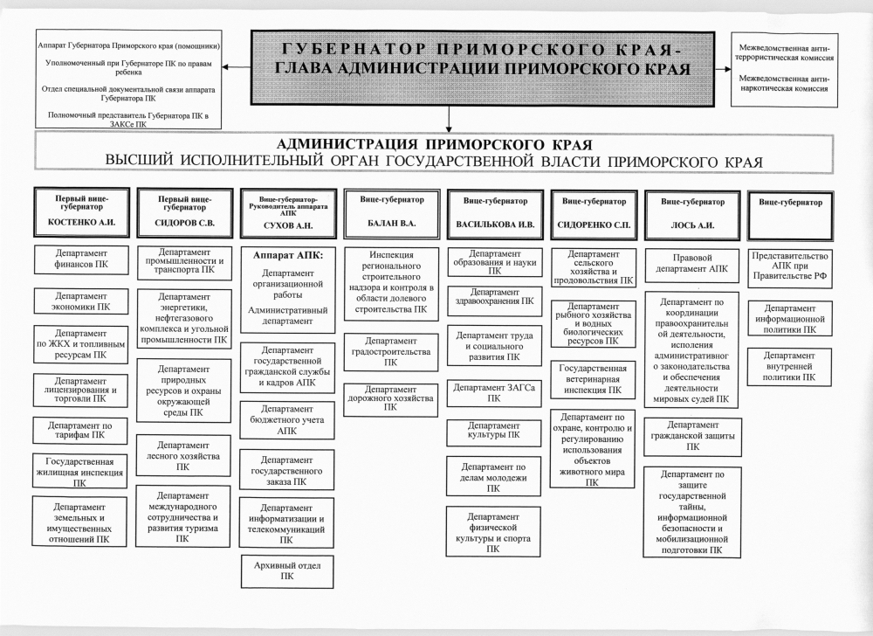
Губернатор и администрация Приморского края как субъекты региональной молодежной политики в Приморье

Slide 9
Например!
Департамент образования и науки Приморского края - орган исполнительной власти Приморского края, осуществляющий в пределах своих полномочий государственное управление и регулирование в сфере образования, науки и молодежной политики на территории Приморского края.
Департамент осуществляет следующие полномочия:
Реализацию на территории Приморского края государственной политики в области образования, науки и молодежной политики;
Реализацию федеральных целевых программ образования и молодежной политики;
Разработку и реализацию краевых целевых программ развития образования и молодежной политики, в том числе международных, с учетом национальных и региональных социально-экономических, экологических, культурных, демографических и других особенностей;
Обеспечение государственных гарантий прав граждан на получение общедоступного и бесплатного дошкольного, начального общего, основного общего, среднего (полного) общего образования, а также дополнительного образования в общеобразовательных учреждениях;

Slide 10
Департамент осуществляет следующие полномочия:
Организация предоставления общедоступного и бесплатного образования;
Организация предоставления дополнительного профессионального образования в образовательных учреждениях Приморского края, а также дополнительного образования детям в учреждениях регионального значения;
Формирование регионального банка данных о детях, оставшихся без попечения родителей;
Ведение учета граждан Российской Федерации, постоянно проживающих за пределами территории Российской Федерации, иностранных граждан, лиц без гражданства, желающих усыновить детей, являющихся гражданами Российской Федерации;
В пределах своей компетенции координацию работы и методическое руководство органов местного самоуправления по опеке и попечительству;
Решение вопросов предоставления начального, среднего и дополнительного профессионального образования (за исключением образования, получаемого в федеральных образовательных учреждениях);
Координацию деятельности учреждений высшего и дополнительного профессионального образования;
Подготовку предложений по контрольным цифрам приема в государственные учреждения профессионального образования и филиалы, расположенные на территории Приморского края, независимо от ведомственной принадлежности;
Разработку порядка определения объема и структуры приема обучающихся в учреждения среднего профессионального и высшего профессионального образования за счет средств бюджета Приморского края;
Межотраслевую координацию в сфере реализации молодежной политики на территории Приморского края;
Разработку и внедрение инвестиционных программ с механизмами частичной или полной оплаты в рассрочку по обеспечению молодых семей жильем;
Оказание содействия развитию международного сотрудничества молодежи;

Slide 11
Полномочия органов государственной власти приморского края в сфере молодежной политики
К полномочиям Законодательного Собрания Приморского края в сфере молодежной политики относятся:
1)принятие законов Приморского края, регулирующих вопросы молодежной политики, и осуществление контроля за соблюдением принятых законов Приморского края;
2)определение при утверждении краевого бюджета годового объема средств, выделяемых на реализацию мероприятий в сфере молодежной политики;
3)образование совещательных органов по вопросам реализации мероприятий в сфере молодежной политики;
4)осуществление иных полномочий в сфере молодежной политики, установленных федеральными законами и законами Приморского края.

Slide 12
Полномочия органов государственной власти приморского края в сфере молодежной политики
К полномочиям Администрации Приморского края в сфере молодежной политики относятся:
1)утверждение долгосрочных краевых и межмуниципальных целевых программ в сфере молодежной политики;
2)принятие решений о создании, реорганизации, ликвидации краевых государственных учреждений, ведущих спортивную и воспитательную работу с молодыми гражданами;
3)образование совещательных органов по вопросам реализации мероприятий в сфере молодежной политики;
4)осуществление иных полномочий в сфере молодежной политики, установленных федеральными законами и законами Приморского края.

Slide 13
Роль Законодательного Собрания Приморского края в законодательном обеспечении прав молодежи.
Тенденции по поддержке инициатив государством: в форме политики «открытости», «доступности» региональными органами по делам молодежи Российской Федерации. Основным методом поддержки активной молодежи и привлечения ее в систему органов управления является создание Молодежных правительств на территориях субъектов РФ.
Цель МП: повысить конкурентоспособность молодежи Приморского края, посредством увеличения числа молодых людей вовлеченных в общественно-политическую жизнь региона
Задачи МП:
Создать молодежные администрации в муниципальных образований Приморского края
Повысить активность молодежи в решении социально значимых задач и совершенствовании системы органов управления региона
Определить причины оттока молодежи с территории края
Повысить экологическую культуру молодежи края и развить систему профориентации в школах муниципальных образований региона.

Slide 14
Роль Законодательного Собрания Приморского края в законодательном обеспечении прав молодежи.
Цели работы ассамблеи
совершенствование правовых, социально-экономических и организационных условий для успешной самореализации молодежи, направленной на раскрытие ее потенциала для дальнейшего развития Приморского края;
содействие успешной интеграции молодежи в общество и повышению ее роли в жизни региона.
Принципы работы ассамблеи:
законность;
гласность;
Коллегиальность.

Slide 15
Основными задачами ассамблеи являются:
создание условий для реализации потенциала молодежи в общественно-политической, социально-экономической сферах, а также внедрение технологии "социальный лифт";
взаимодействие с федеральными органами государственной власти, органами государственной власти Приморского края и органами местного самоуправления муниципальных образований Приморского края, общественными объединениями и иными организациями;
выработка рекомендаций и подготовка предложений для органов государственной власти Приморского края и органов местного самоуправления муниципальных образований Приморского края по решению актуальных проблем молодежи;
учет мнения молодежи при законотворческой деятельности на федеральном и региональном уровнях в сфере, затрагивающей права и интересы молодежи;
привлечение молодежи к парламентской деятельности, формирование ее правовой и политической культуры;
поддержка и развитие деятельности молодежных парламентских структур, создание условий для их взаимодействия, обмена опытом;
содействие в формировании, подготовке и обучении кадрового резерва органов государственной власти Приморского края и органов местного самоуправления муниципальных образований Приморского края;
популяризация принципов российского парламентаризма и демократии среди молодежи;
повышение электоральной активности молодежи

Slide 16
Структура и организация работы ассамблеи
Ассамблея состоит из двух палат:
Молодежное собрание депутатов Приморского края;
Молодежный парламент Приморского края.
Для координации деятельности палат ассамблеи формируется президиум ассамблеи .
Президиум включает:
председателя ассамблеи;
председателей и заместителей председателей обеих палат;
председателей постоянных комитетов палат ассамблеи.
Функции президиума:
проводит мониторинг эффективности деятельности палат ассамблеи;
оказывает организационную и методическую поддержку в рамках деятельности и направлений работы палат ассамблеи;
организует взаимодействие ассамблеи с органами государственной власти Приморского края и органами местного самоуправления муниципальных образований Приморского края, общественными объединениями и иными организациями

Slide 17
Молодежное собрание депутатов Приморского края
Молодежное Собрание – является палатой ассамблеи, состоящей из депутатов Законодательного Собрания Приморского края и депутатов представительных органов муниципальных образований Приморского края в возрасте от 18 до 35 лет включительно.
Молодежное собрание создается с целью объединения и координации деятельности депутатов Законодательного Собрания Приморского края и депутатов представительных органов муниципальных образований Приморского края в возрасте от 18 до 35 лет включительно.
Порядок организации и деятельности молодежного собрания определяется настоящим Положением и Регламентом молодежного собрания депутатов Приморского края, утверждаемым решением молодежного собрания.

Slide 18
Направления деятельности молодежного собрания:
Содействие в законодательной деятельности;
Организационно-проектная деятельность;
Межрегиональное и межмуниципальное взаимодействие.
Деятельность молодежного собрания включает:
Разработку предложений по совершенствованию федерального законодательства и законодательства Приморского края;
Проведение экспертизы законопроектов, практики их применения;
Оказание информационной, методической и организационной помощи муниципальным молодежным парламентским структурам;
Организацию образовательных семинаров, конференций, "круглых столов", слушаний и иных мероприятий по вопросам правового и политического просвещения;
Привлечение активных представителей молодежи к сотрудничеству для выполнения аналитических, исследовательских, социологических, творческих и иных работ в рамках деятельности;
Обмен опытом между депутатами, избранными на территории Приморского края, и депутатами, избранными в других субъектах Российской Федерации;
Присутствие на заседаниях Законодательного Собрания Приморского края, его комитетов и рабочих групп;
Участие в заседаниях молодежного парламента Приморского края, его комитетов и рабочих групп;
Продвижение интересов молодежи в органах государственной власти Приморского края и органах местного самоуправления муниципальных образований Приморского края;
Взаимодействие с профильными молодежными структурами и объединениями регионального и федерального уровней.

Slide 19
Структура молодежного собрания.
председатель,
заместитель (заместители) председателя, 1
ответственный секретарь,
постоянные комитеты 2
рабочие группы. 3
1. Председатель молодежного собрания, заместитель (заместители) председателя и ответственный секретарь избираются на первом заседании молодежного собрания большинством голосов от членов молодежного собрания открытым голосованием сроком на два года.
2. Количество и название постоянных комитетов молодежного собрания определяется в соответствии с Регламентом молодежного собрания депутатов Приморского края.
3. Рабочие группы молодежного собрания могут создаваться из числа членов молодежного собрания с привлечением специалистов для проработки отдельных вопросов, связанных с деятельностью молодежного собрания.

Slide 20
Молодежный парламент Приморского края
Молодежный парламент Приморского края - является палатой ассамблеи, состоящей из представителей молодежных парламентских структур муниципальных образований Приморского края в возрасте от 14 до 35 лет включительно.
Молодежная парламентская структура - консультативно-совещательный орган, сформированный при представительном органе муниципального образования Приморского края.

Slide 21
Направления деятельности молодежного парламента:
1. Содействие правотворческой деятельности в Приморском крае;
2. Мониторинг мнений и жизненных установок молодежи;
3. Продвижение принципов российского парламентаризма и демократии среди молодежи.
Деятельность молодежного парламента включает:
Содействие в привлечении молодых граждан к непосредственному участию в формировании и осуществлении молодежной политики, к участию в реализации избирательных прав;
Популяризацию правовой и политической культуры молодых граждан, созидательной гражданской активности молодежи и патриотизма;
Изучение потребностей и проблем молодежи, разработку рекомендаций по их решению;
Внесение на рассмотрение ассамблеи рекомендаций по решению вопросов и проблем, затрагивающих интересы молодежи, а также предложений по совершенствованию законодательства в сфере молодежной политики и практики его применения;
Содействие в осуществлении информационно-аналитической и консультативной деятельности в сфере молодежной политики;
Осуществление взаимодействия с другими молодежными парламентскими структурами регионального и федерального уровней;
Обмен опытом между молодыми парламентариями Приморского края, молодыми парламентариями других субъектов Российской Федерации;
Участие в заседаниях молодежного собрания, его комитетов и рабочих групп;
Продвижение интересов молодежи в органах государственной власти Приморского края и органах местного самоуправления муниципальных образований Приморского края.

Slide 22
Структура молодежного парламента.
председатель,
заместитель (заместители) председателя, 1
ответственный секретарь,
постоянные комитеты 2
рабочие группы. 3
1. Председатель молодежного парламента, заместитель (заместители) председателя и ответственный секретарь избираются на первом заседании молодежного парламента большинством голосов от членов молодежного парламента открытым голосованием сроком на два года.
2. Количество и название постоянных комитетов молодежного парламента определяется в соответствии с Регламентом молодежного парламента депутатов Приморского края.
3. Рабочие группы молодежного парламента могут создаваться из числа членов молодежного парламента с привлечением специалистов для проработки отдельных вопросов, связанных с деятельностью молодежного парламента.

Slide 23
Депутат ЗС ПК, порядок избрания, полномочия
Согласно Закону Приморского края от 30.01ю2017 года № 72-КЗ «О внесении изменений в статью 5 закона Приморского края «О статусе депутата Законодательного Собрания Приморского края»» депутат Законодательного Собрания имеет удостоверение, являющееся его основным документом, подтверждающим личность и полномочия депутата Законодательного Собрания, и нагрудный знак, которыми он пользуется в течение срока своих полномочий.
Депутат Законодательного Собрания
Депутатом Законодательного Собрания Приморского края является избранный в соответствии с Избирательным кодексом Приморского края гражданин Российской Федерации, уполномоченный осуществлять в Законодательном Собрании Приморского края (далее - Законодательное Собрание) законодательные и иные полномочия, предусмотренные Конституцией РФ, федеральными законами, настоящим Законом, иными законами Приморского края.

Slide 24
Статус депутата Законодательного Собрания определяется:
1. Конституцией РФ;
2. федеральными законами;
3. Уставом Приморского края;
4. Настоящим законом и другими законами 5. Приморского края.

